Slide 1



TECNOLÓGICO NACIONAL DE MÉXICO
UNIDAD ACADÉMICA VENUSTIANO CARRANZA
“INGENIERÍA EN SISTEMAS COMPUTACIONALES”
ADMINISTRACION DE BASE DE DATOS
ACTIVIDAD
ACTIVIDAD 4.3 –BANCO DE EJERCICIOS
PRESENTA
SEMESTRE | SEXTO
NOMBRE DEL ALUMNO | MATRICULA
Brandon Farith Lopez Nanga | 241260050
DOCENTE
ING. FRANCISCO JAVIER MINGO VELAZQUEZ
02 DE OCTUBRE DE 2026 VENUSTIANO CARRANZA, CHIAPAS

Slide 2
Introducción
Este banco de ejercicios presenta la implementación práctica de modelos estocásticos aplicados a dos áreas clave de la investigación de operaciones: las líneas de espera y los sistemas de inventarios. A través del desarrollo de programas interactivos en diversos entornos tecnológicos como R (Shiny), Python e IntelliJ IDEA (Java), se modela el comportamiento dinámico de fenómenos reales, tales como la variabilidad en las llegadas de clientes, los tiempos de servicio, la fluctuación de la demanda diaria y los plazos de reabastecimiento con el objetivo de evaluar múltiples escenarios operativos, identificar cuellos de botella y optimizar la toma de decisiones gerenciales.

Slide 3
Objetivo
Desarrollar un banco de ejercicios práctico mediante la implementación de varios programas en distintos lenguajes de programación, con el fin de evaluar su funcionamiento, comparar los resultados obtenidos y analizar el comportamiento de las simulaciones.

Slide 4
JUSTIFICACION
Hacer este banco de ejercicios es importante porque nos permite comparar cómo trabajan diferentes lenguajes de programación al resolver un mismo tipo de problema de simulación.
Poner a prueba distintos programas nos ayuda a ver las ventajas de cada plataforma, entender mejor la lógica detrás de los modelos y adquirir más experiencia práctica aplicando la programación en situaciones reales.

Slide 5
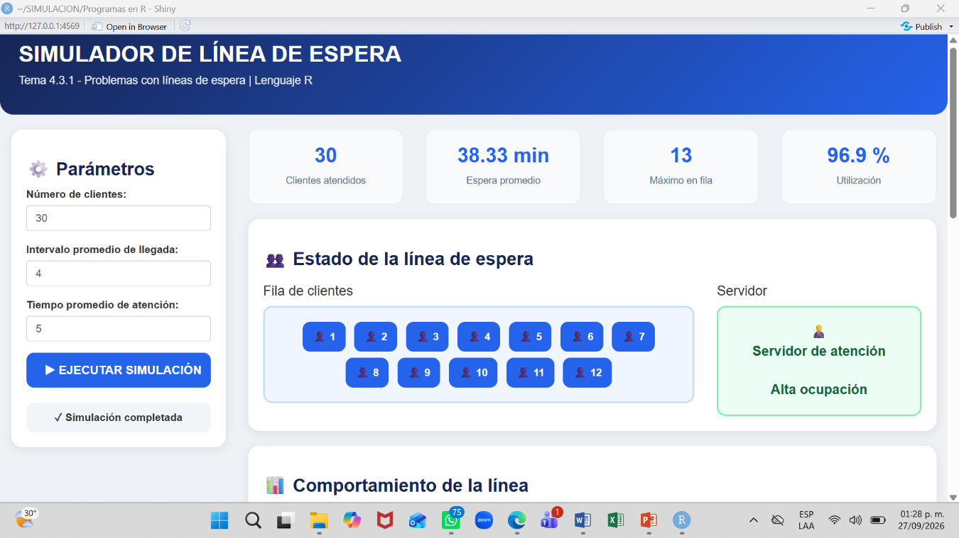
PROGRAMA 1 EN RSTUDIO (FILA_ESPERA)
EJERCICIO 1
Vista del panel interactivo mostrando los resultados tras procesar los 30 clientes con un intervalo promedio de llegada de 4 y un tiempo de atención de 5. Se observa una espera promedio de 38.33 minutos, un máximo en fila de 13 personas y un porcentaje de utilización del servidor de 96.9%, indicando una alta demanda en el sistema.

Slide 6
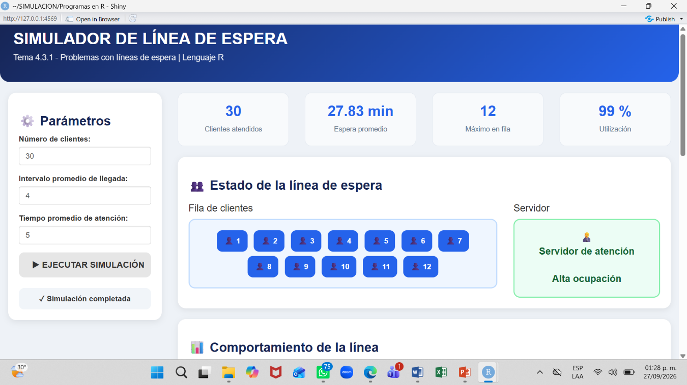
EJERCICIO 2
Resultado de la segunda ejecución bajo los mismos parámetros de entrada, reflejando la variabilidad propia de los eventos aleatorios. En esta ocasión se registra una espera promedio de 27.83 minutos, una cola máxima de 12 clientes en espera y una utilización del servidor que asciende al 99%.

Slide 7
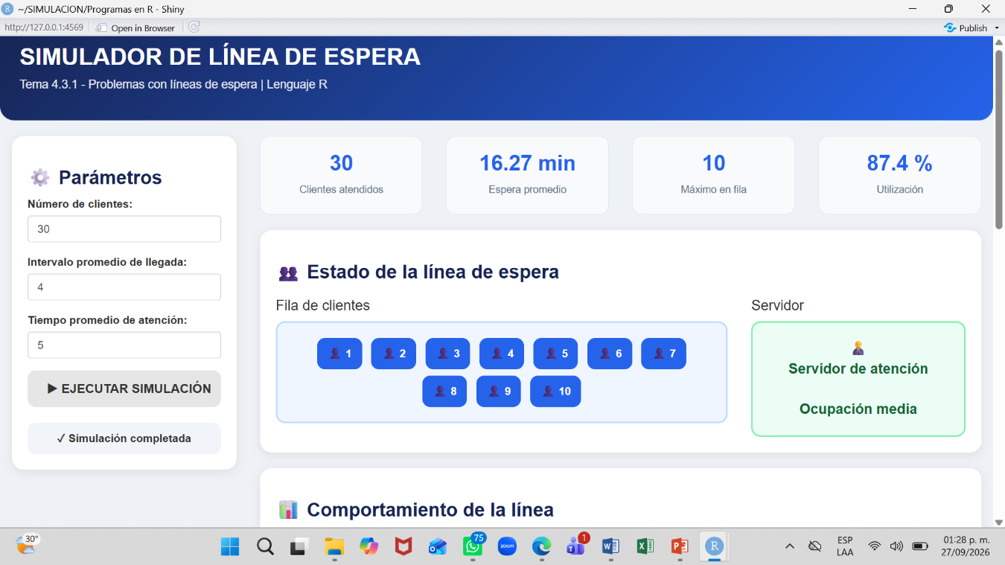
EJERCICIO 3
Vista de la aplicación durante la tercera iteración del modelo, donde la aleatoriedad genera un comportamiento más fluido en la atención. El panel indica una espera promedio reducida a 16.27 minutos, un máximo de 10 clientes formados y una utilización del servidor del 87.4%, clasificada como ocupación media.

Slide 8
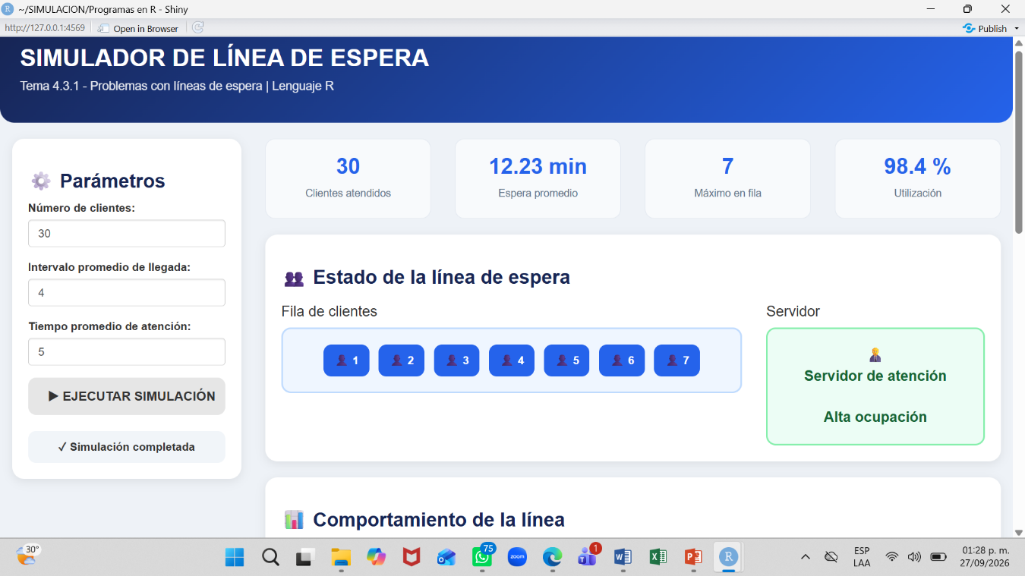
EJERCICIO 4
Panel de resultados correspondiente a la cuarta ejecución del programa en R. Los indicadores muestran una espera promedio de 12.23 minutos (la más baja de la serie), un pico máximo de 7 clientes en fila y una utilización del servidor de 98.4%.

Slide 9
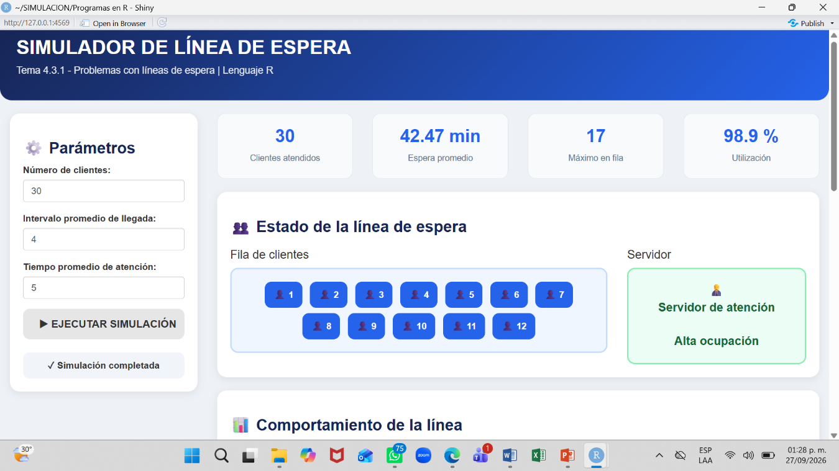
EJERCICIO 5
Vista final de la quinta iteración del simulador de línea de espera. Se registra una espera promedio de 42.47 minutos, un máximo acumulado de 17 personas en cola y una utilización del servidor de 98.9%, evidenciando un escenario de saturación alta dentro del sistema.

Slide 10
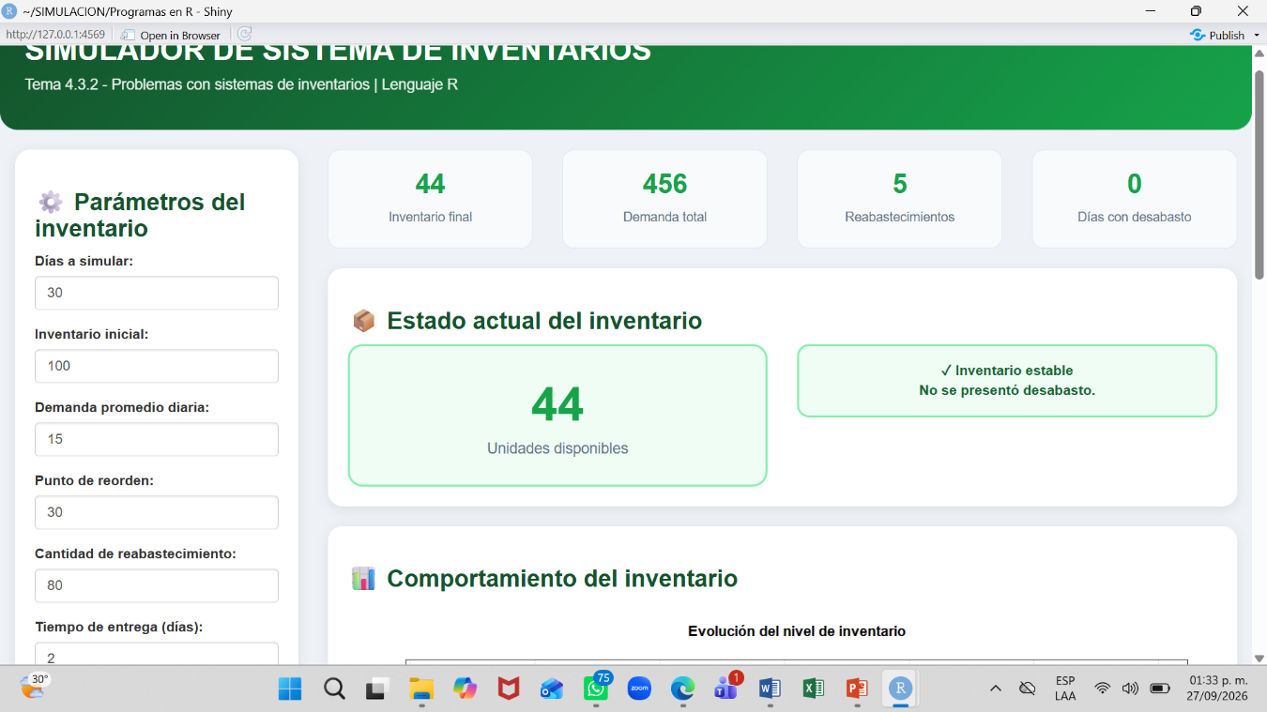
PROGRAMA 2 EN RSTUDIO SISTEMA_INVENTARIOS
EJERCICIO 1
Vista del panel de resultados tras procesar los 30 días de simulación con una demanda promedio diaria de 15 unidades y un punto de reorden de 30. Se registra un inventario final de 44 unidades, una demanda total de 456 unidades, 5 reabastecimientos y 0 días con desabasto, mostrando un estado estable sin quiebres de stock.

Slide 11
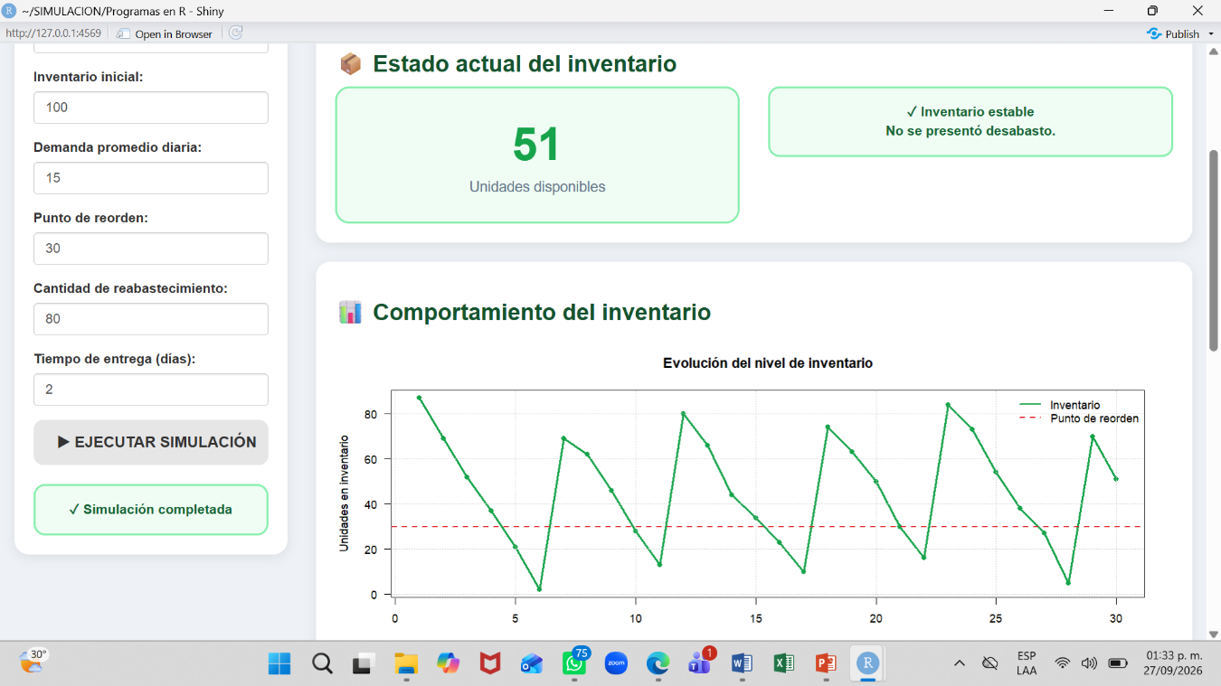
EJERCICIO 2
Resultado de la segunda ejecución de la simulación de reabastecimiento en R. El panel gráfico muestra un inventario final de 51 unidades, una demanda total acumulada de 456 unidades, 5 pedidos realizados y 0 días de desabasto, manteniendo la estabilidad operativa del sistema.

Slide 12
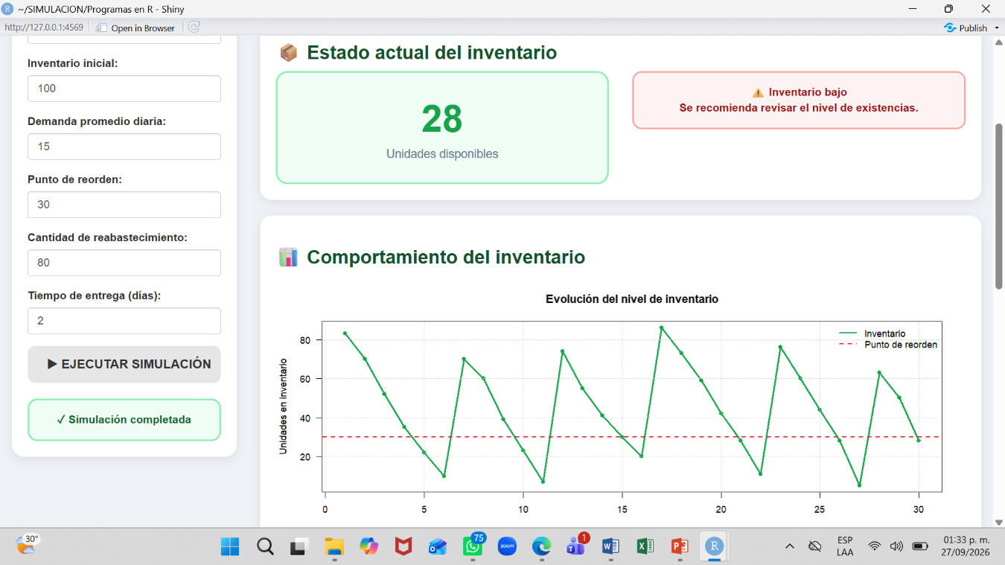
EJERCICIO 3
Vista de la aplicación durante la tercera iteración del modelo estocástico de inventarios. La interfaz muestra 28 unidades disponibles al cierre, generando una alerta visual de inventario bajo que recomienda revisar el nivel de existencias, reflejando la fluctuación diaria de la demanda.

Slide 13
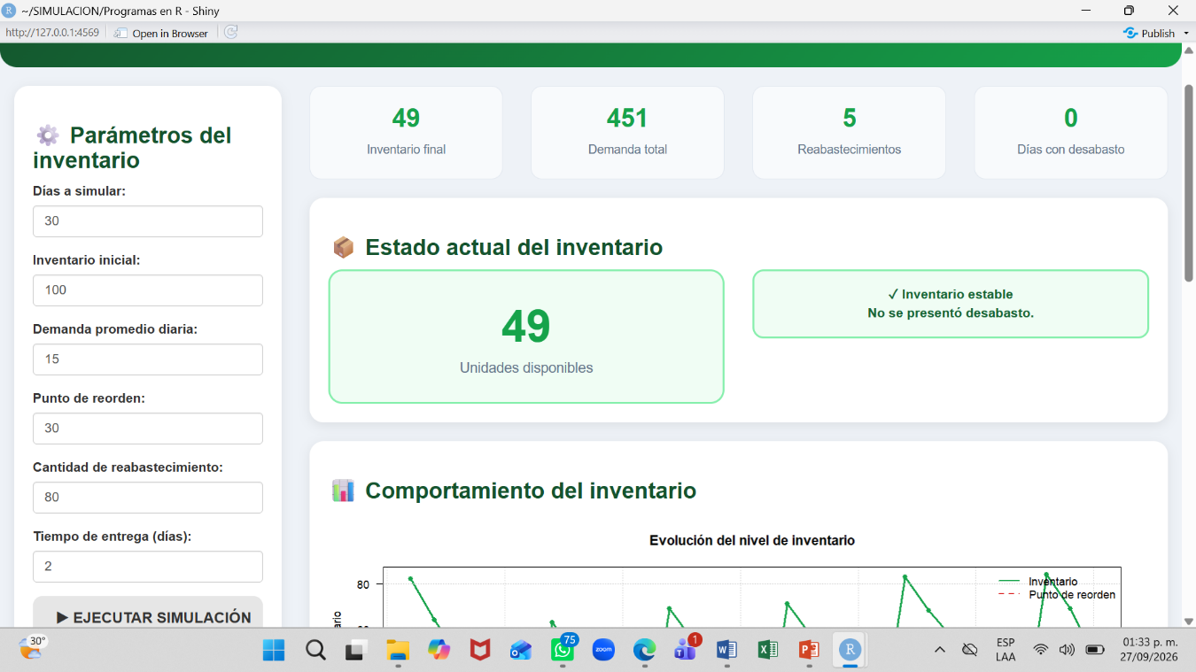
EJERCICIO 4
Panel de resultados correspondiente a la cuarta ejecución del programa de inventarios en R Shiny. Los indicadores muestran un inventario final de 49 unidades, una demanda total de 451 unidades, 5 reabastecimientos completados y 0 días con desabasto, confirmando un comportamiento estable.

Slide 14
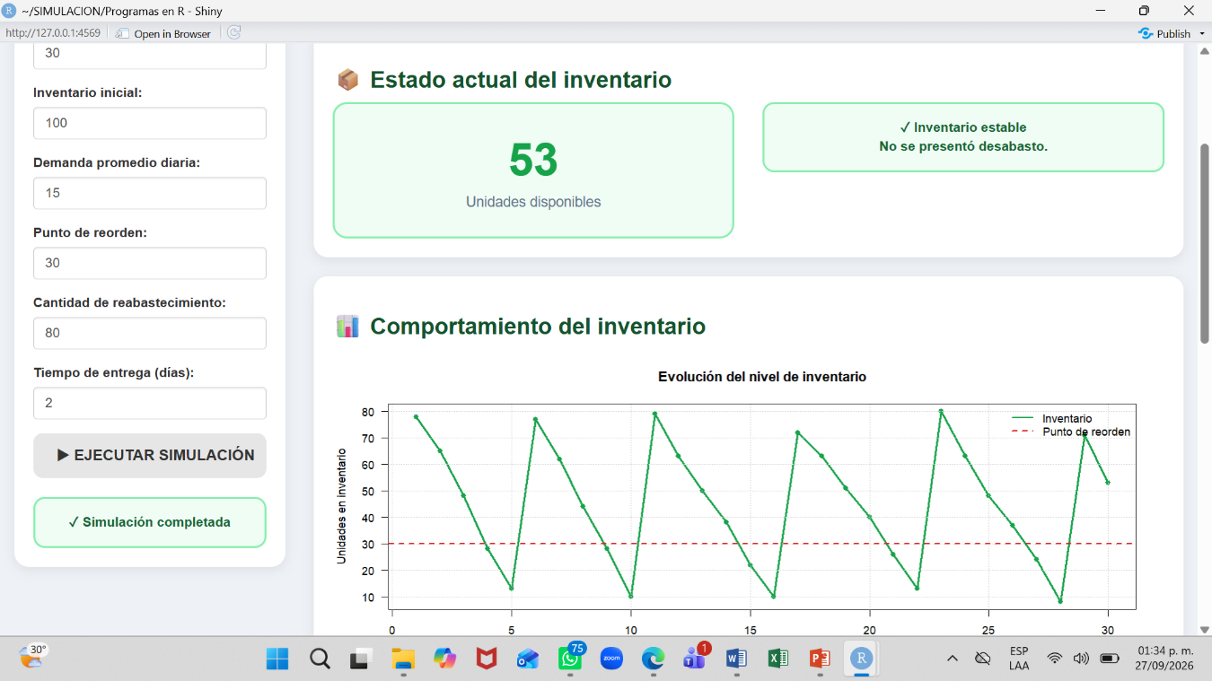
EJERCICIO 5
Vista final de la quinta iteración del simulador de control de inventarios. El sistema registra un inventario final de 53 unidades disponibles, 5 pedidos procesados y 0 días con desabasto, validando la efectividad de la política de reabastecimiento bajo condiciones de demanda aleatoria.

Slide 15
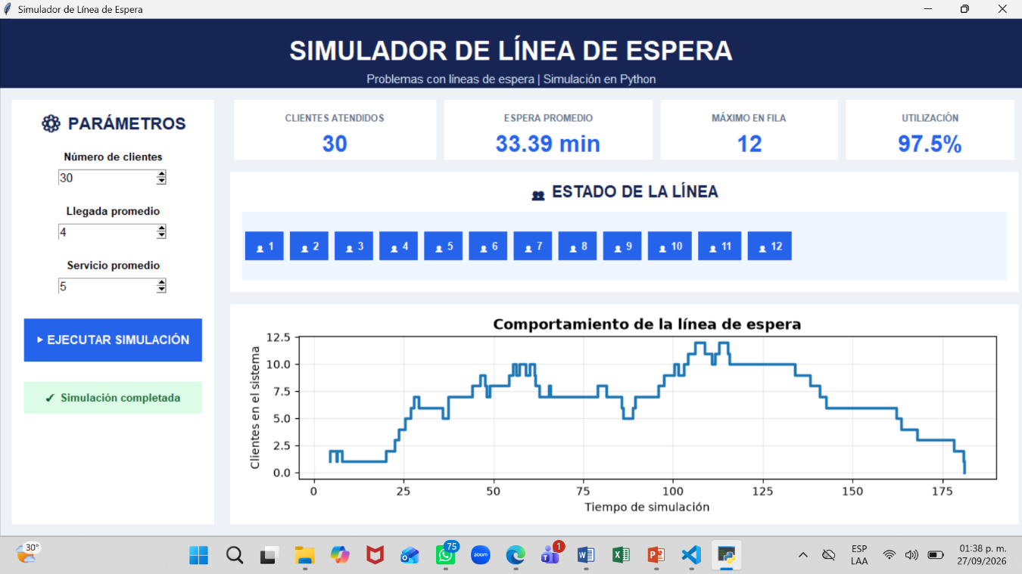
PROGRAMA 1 EN PYTHON FILA_ESPERA
EJERCICIO 1
Vista de la interfaz gráfica en Python mostrando los resultados tras procesar 30 clientes con una llegada promedio de 4 y servicio promedio de 5. Se registra una espera promedio de 33.39 minutos, un máximo en fila de 12 personas y un porcentaje de utilización del servidor de 97.5%, reflejando un nivel elevado de ocupación en el sistema.

Slide 16
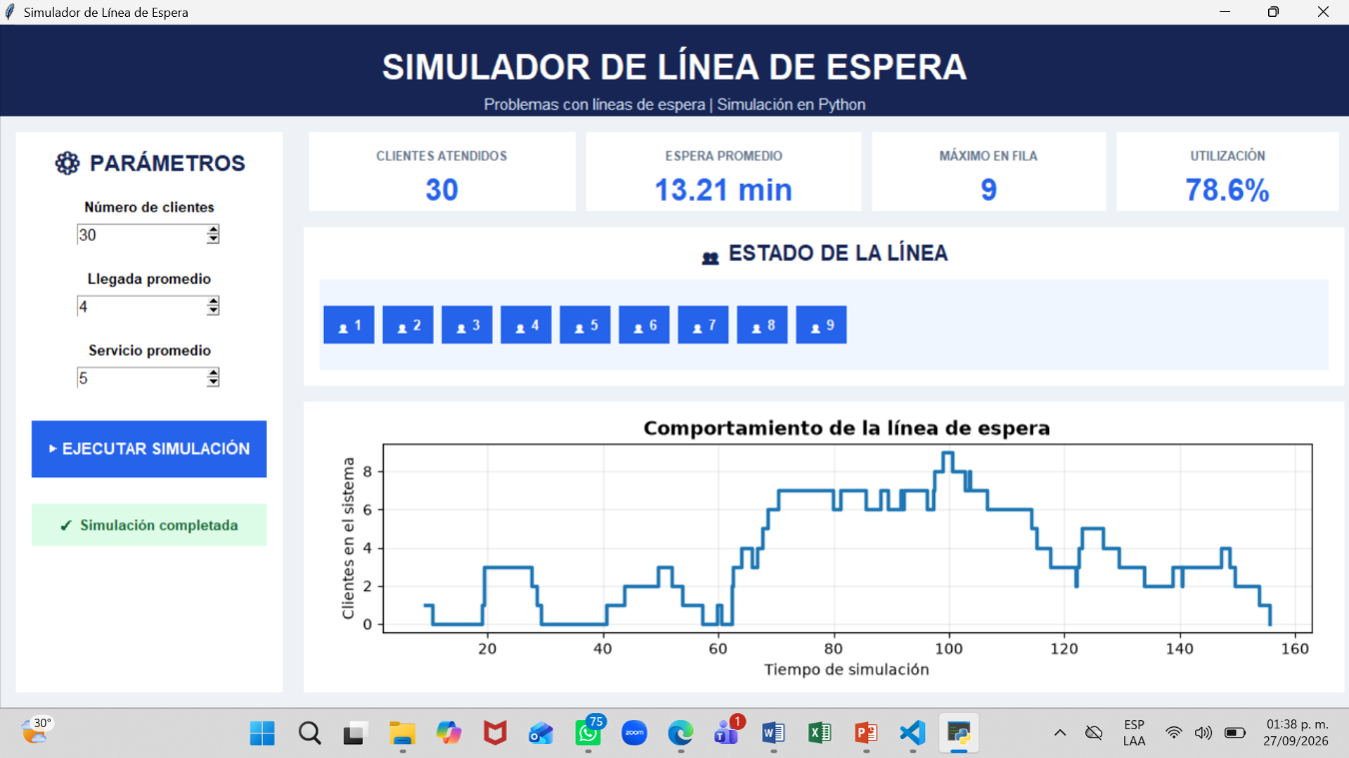
EJERCICIO 2
Resultado de la segunda ejecución del programa en Python bajo los mismos parámetros de entrada. Los indicadores muestran una espera promedio reducida a 13.21 minutos, una cola máxima de 9 clientes y una utilización del servidor del 78.6%, evidenciando un comportamiento más fluido en la atención.

Slide 17
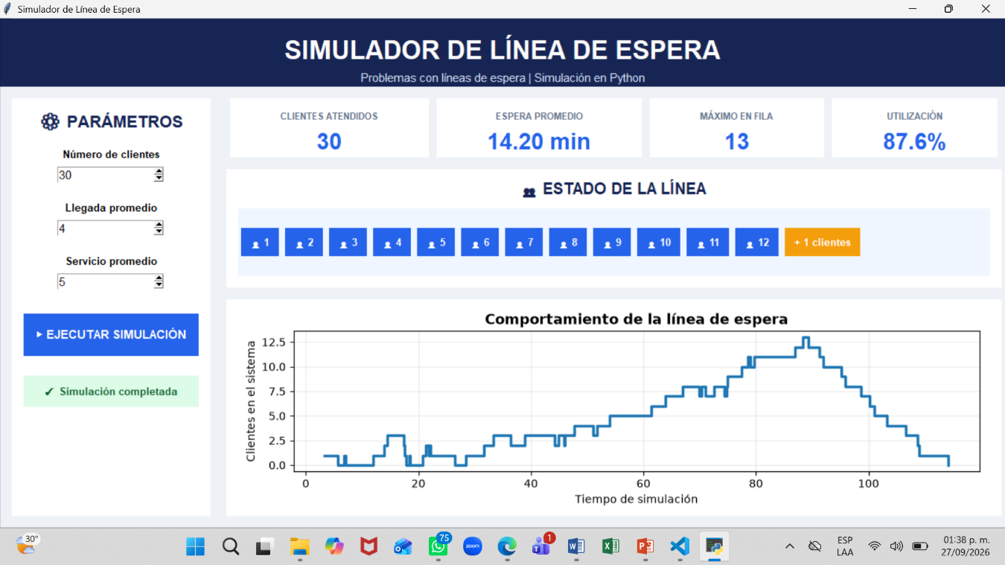
EJERCICIO 3
Vista de la aplicación durante la tercera iteración del modelo de filas en Python. El panel indica una espera promedio de 14.20 minutos, un máximo acumulado de 13 personas en fila y una utilización del servidor del 87.6%, junto con una gráfica detallada de la fluctuación del sistema a lo largo del tiempo de simulación.

Slide 18
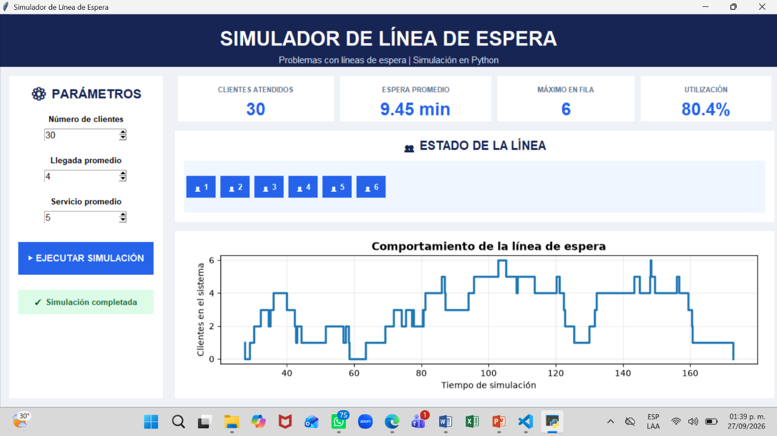
EJERCICIO 4
Panel de resultados correspondiente a la cuarta ejecución del software en Python. Se observa una espera promedio de 9.45 minutos (una de las más bajas del bloque), un máximo de 6 clientes formados y una utilización del servidor del 80.4%.

Slide 19
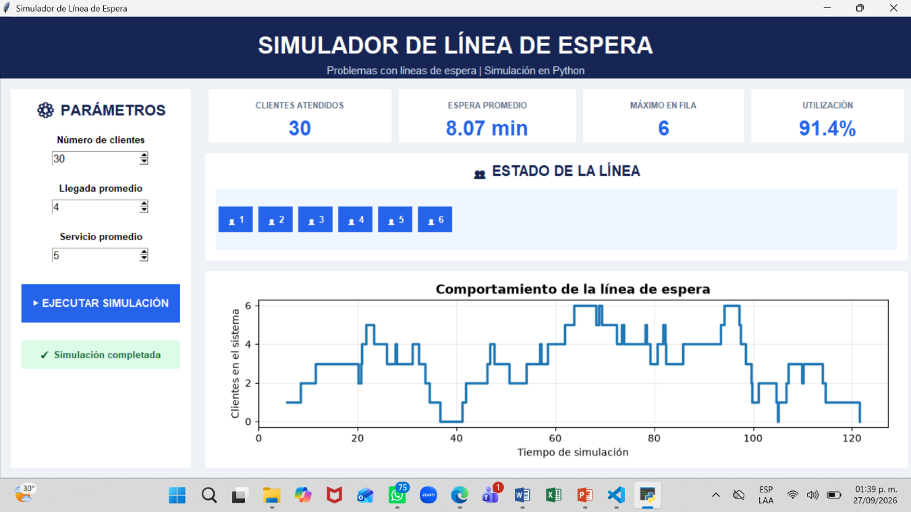
EJERCICIO 5
Vista final de la quinta iteración del simulador de línea de espera en Python. Los datos reflejan una espera promedio de 8.07 minutos, un pico máximo de 6 personas en cola y una utilización del servidor del 91.4%, validando la estabilidad operativa del modelo estocástico.

Slide 20
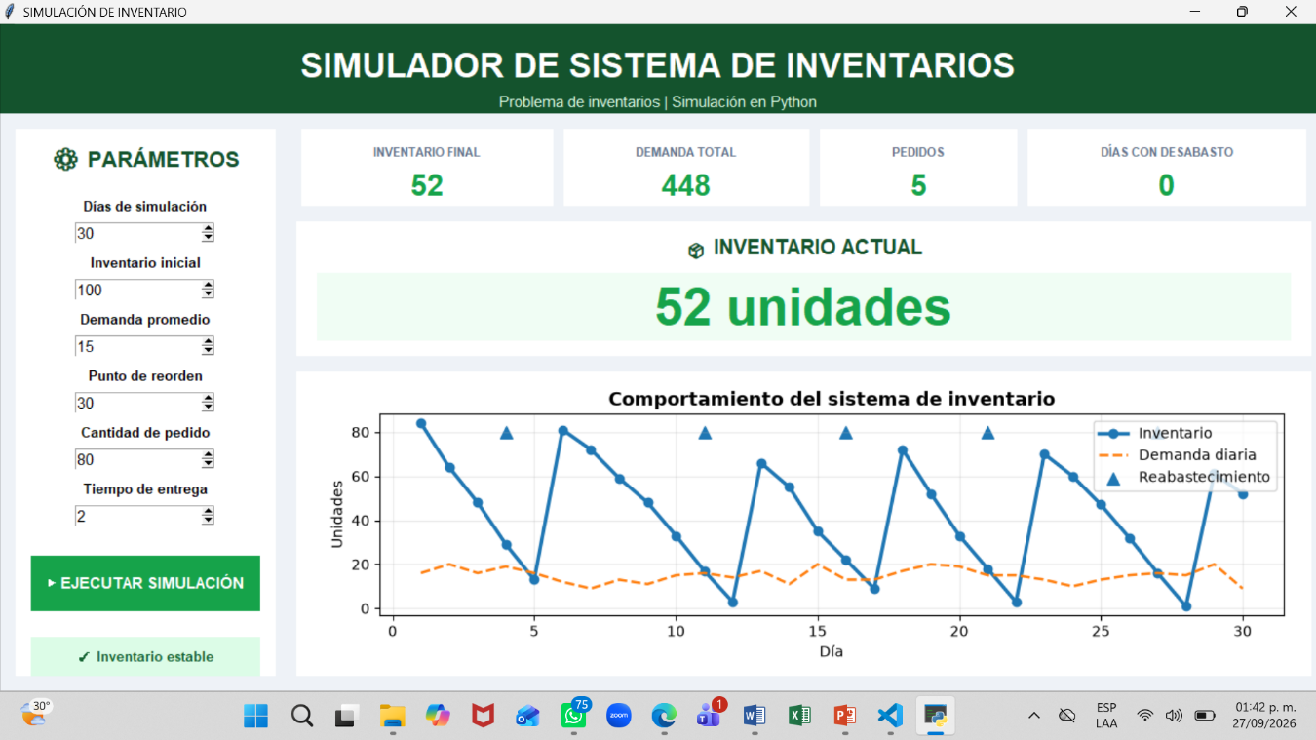
PROGRAMA 2 EN PYTHON SISTEMA_INVENTARIO
EJERCICIO 1
Vista de la interfaz gráfica en Python mostrando los resultados tras procesar los 30 días de simulación con los parámetros preestablecidos. Se registra un inventario final de 52 unidades, una demanda total de 448 unidades, 5 pedidos y 0 días con desabasto, indicando un comportamiento estable en el sistema.

Slide 21
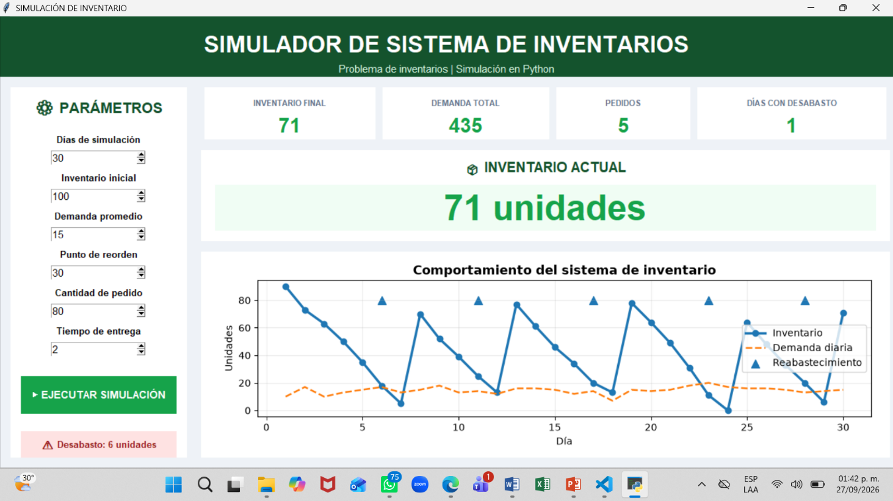
EJERCICIO 2
Resultado de la segunda ejecución del modelo en Python. La interfaz muestra un inventario final de 71 unidades, una demanda total de 435 unidades, 5 pedidos y 1 día con desabasto (registrando un déficit de 6 unidades), lo que activa la alerta visual de quiebre de stock.

Slide 22
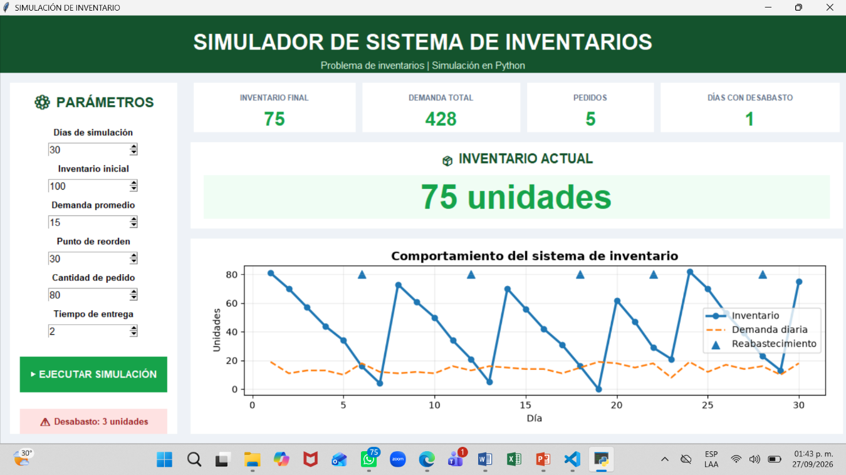
EJERCICIO 3
Vista de la aplicación durante la tercera iteración del simulador de inventarios. Los indicadores reflejan un inventario final de 75 unidades, una demanda total de 428 unidades, 5 reabastecimientos y 1 día con desabasto (con un déficit de 3 unidades), evidenciando la fluctuación diaria del stock.

Slide 23
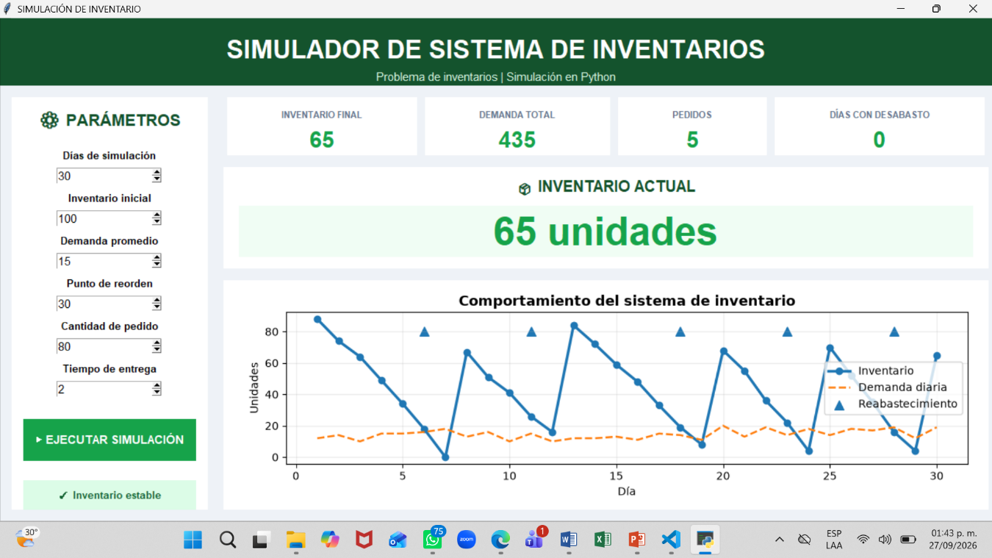
EJERCICIO 4
Panel de resultados correspondiente a la cuarta ejecución en Python. Se observa un inventario final de 65 unidades, una demanda total acumulada de 435 unidades, 5 pedidos procesados y 0 días con desabasto, confirmando nuevamente un inventario totalmente estable.

Slide 24

EJERCICIO 5
Vista final de la quinta iteración del simulador de inventarios en Python. El sistema registra un inventario final de 66 unidades, una demanda total de 437 unidades, 5 pedidos y 1 día con desabasto (con un déficit de 3 unidades), cerrando de manera exitosa el banco de prácticas de la materia.

Slide 25
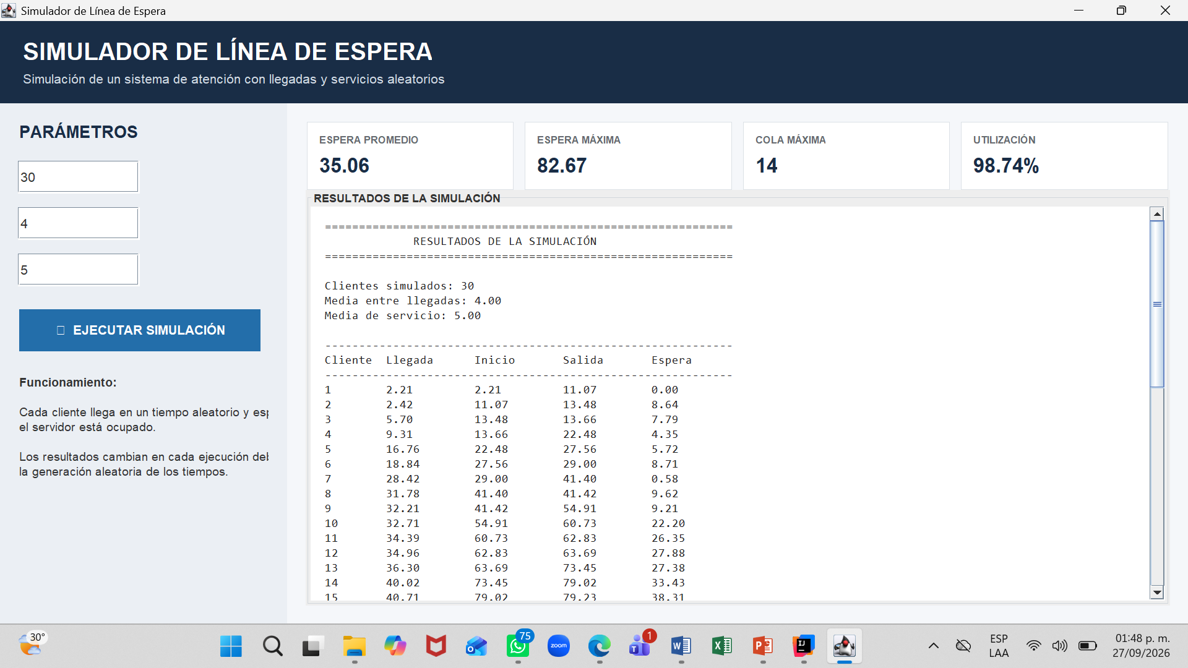
PROGRAMA 1 EN JAVA INTELLI J IDEA FILA_ESPERA
EJERCICIO 1
Vista de la interfaz gráfica desarrollada en IntelliJ IDEA mostrando los resultados tras simular 30 clientes con una media entre llegadas de 4.00 y una media de servicio de 5.00. Se registra una espera promedio de 35.06 unidades de tiempo, una espera máxima de 82.67, una cola máxima de 14 clientes y una utilización del servidor del 98.74%, reflejando un nivel elevado de saturación en el sistema.

Slide 26
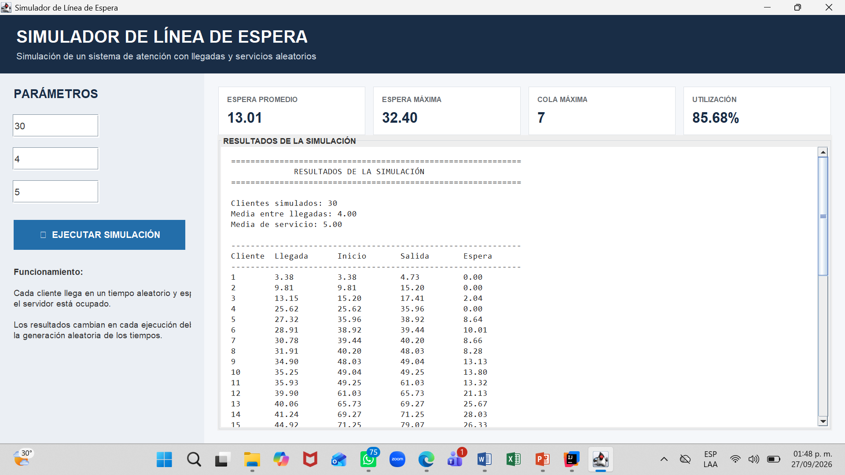
EJERCICIO 2
Resultado de la segunda ejecución del programa en Java bajo los mismos parámetros de entrada. Los indicadores muestran una espera promedio de 13.01 unidades de tiempo, una espera máxima de 32.40, una cola máxima de 7 clientes y una utilización del servidor del 85.68%, evidenciando un comportamiento mucho más fluido en la atención.

Slide 27
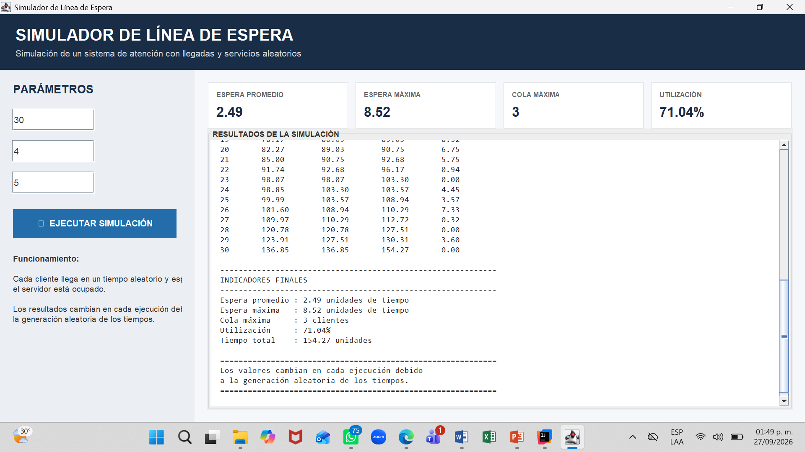
EJERCICIO 3
Vista de la aplicación durante la tercera iteración del modelo en Java. El panel de resultados muestra una espera promedio reducida a 2.49 unidades de tiempo, una espera máxima de 8.52, una cola máxima de solo 3 clientes y una utilización del servidor del 71.04%, indicando una carga de trabajo moderada y eficiente.

Slide 28

EJERCICIO 4
Panel de resultados correspondiente a la cuarta ejecución del software en IntelliJ IDEA. Se observa una espera promedio de 10.41 unidades de tiempo, una espera máxima de 31.39, una cola máxima de 7 clientes y una utilización del servidor del 82.31%, manteniendo un balance operativo estable.

Slide 29

EJERCICIO 5
Vista final de la quinta iteración del simulador de línea de espera en Java. Los datos finales registran una espera promedio de 40.43 unidades de tiempo, una espera máxima de 71.79, una cola máxima de 15 clientes y una utilización del servidor del 97.72%, cerrando el bloque con un escenario de alta congestión.

Slide 30
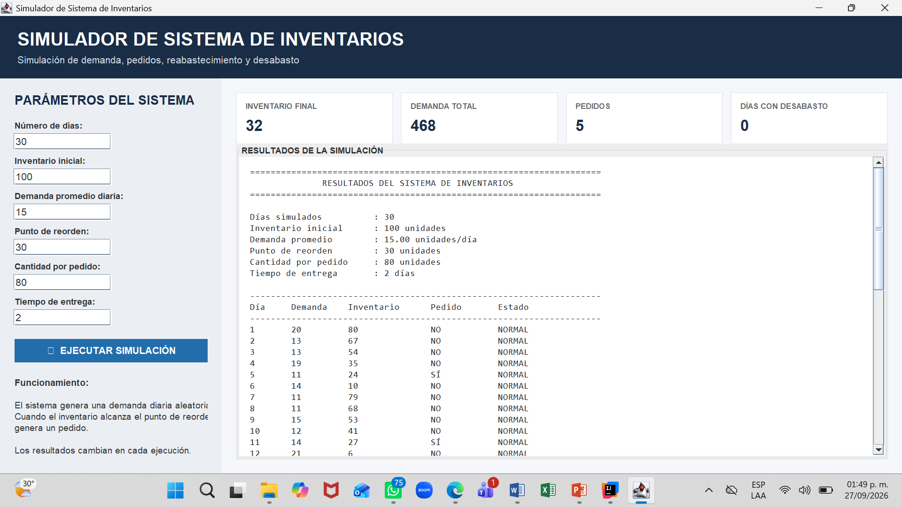
PROGRAMA 2 EN JAVA INTELLI J IDEA SISTEMA_INVENTARIO
EJERCICIO 1
Vista de la interfaz del simulador desarrollado en Java tras procesar 30 días con un inventario inicial de 100 unidades, demanda promedio de 15, punto de reorden de 30, lote de pedido de 80 y 2 días de tiempo de entrega. Se registra un inventario final de 32 unidades, una demanda total de 468 unidades, 5 pedidos realizados y 0 días con desabasto, mostrando una operación estable.

Slide 31
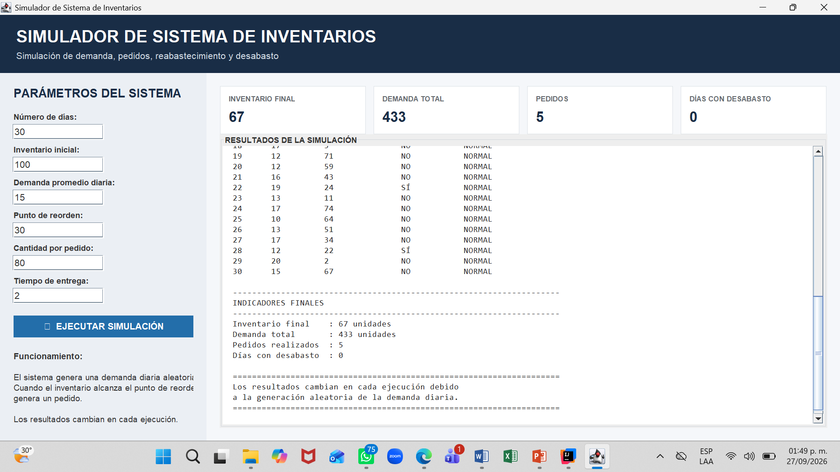
EJERCICIO 2
Resultado de la segunda ejecución del programa. Los indicadores finales muestran un inventario final de 67 unidades, una demanda total acumulada de 433 unidades, 5 pedidos y 0 días con desabasto, manteniendo la estabilidad en la gestión del stock.

Slide 32

EJERCICIO 3
Vista de la aplicación durante la tercera iteración del modelo. El panel de resultados registra un inventario final de 28 unidades, una demanda total de 472 unidades, 6 pedidos realizados debido a las fluctuaciones de la demanda y 0 días con desabasto.

Slide 33
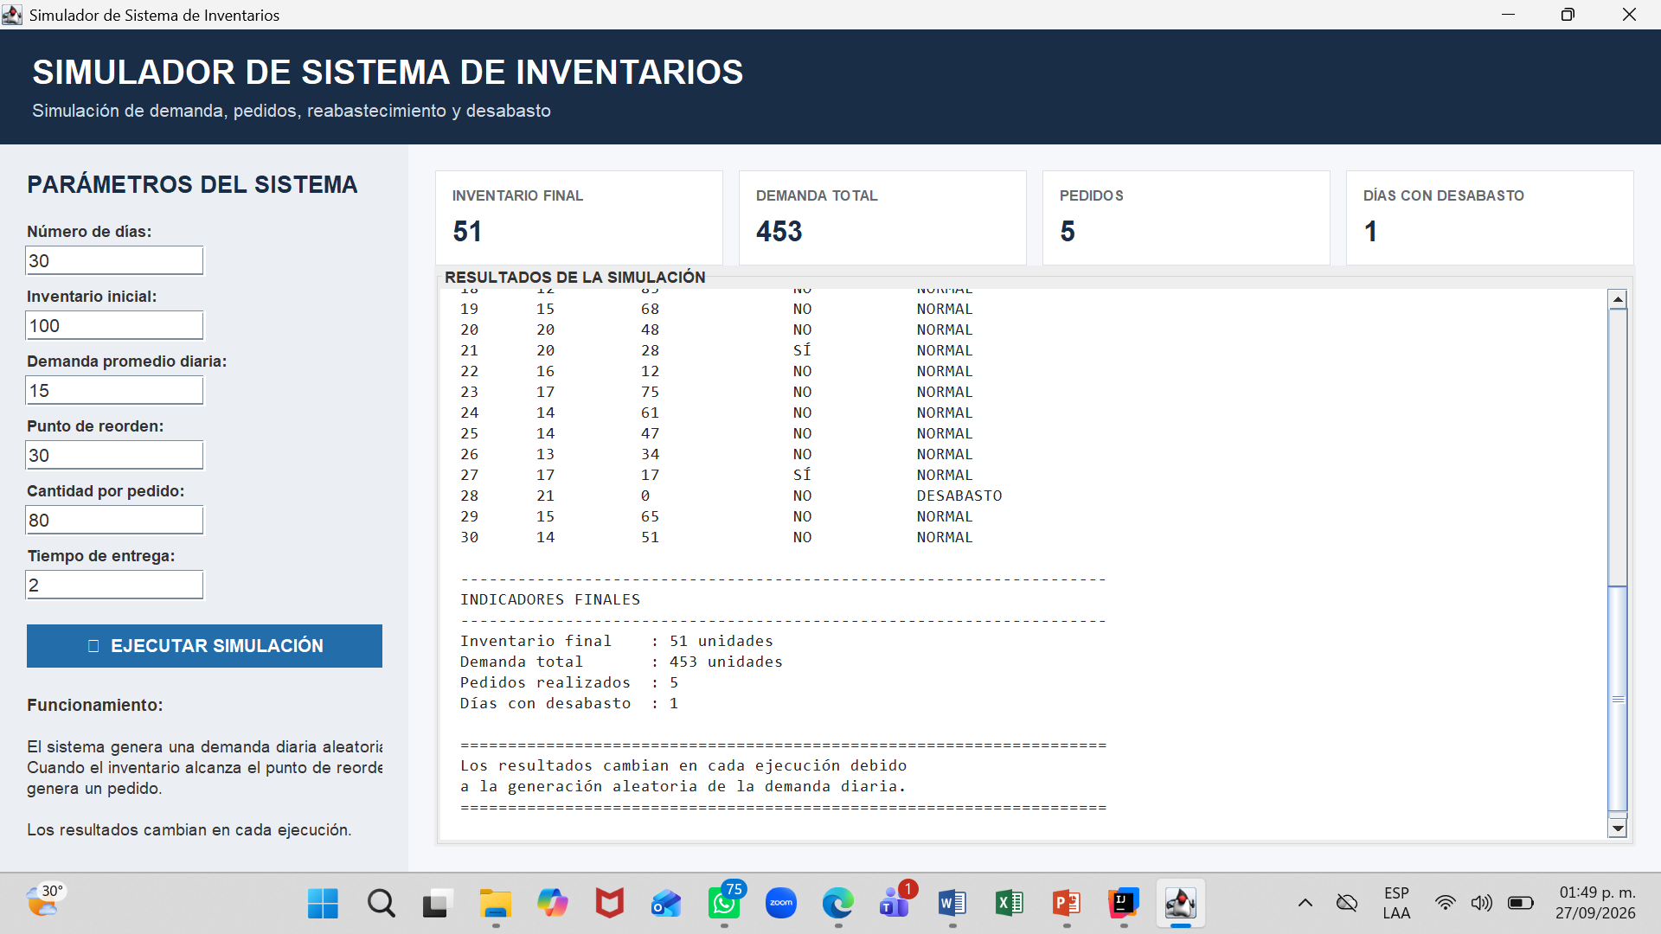
EJERCICIO 4
Panel de resultados correspondiente a la cuarta ejecución. Se observa un inventario final de 51 unidades, una demanda total de 453 unidades, 5 pedidos y 1 día con desabasto (marcando explícitamente el estado de desabasto en el día 28 de la tabla detallada), reflejando un quiebre temporal de inventario.

Slide 34

EJERCICIO 5
Vista final de la quinta iteración del simulador de inventarios en Java. Los datos finales reflejan un inventario final de 52 unidades, una demanda total de 448 unidades, 5 pedidos procesados y 0 días con desabasto, concluyendo de manera exitosa todo tu banco de ejercicios y prácticas de la materia.

Slide 35
Conclusión
El desarrollo de este banco de ejercicios mediante la implementación de modelos estocásticos en R, Python e IntelliJ IDEA permitió comprobar de forma práctica cómo la variabilidad en los tiempos de servicio, la demanda diaria y los plazos de entrega impactan directamente en el comportamiento operativo de las líneas de espera y los sistemas de inventarios; asimismo, demostró que el uso adecuado de parámetros de control y herramientas de simulación por computadora resulta indispensable para anticipar cuellos de botella, evitar quiebres de stock y optimizar la toma de decisiones bajo condiciones de incertidumbre en entornos reales.

